Slide 1
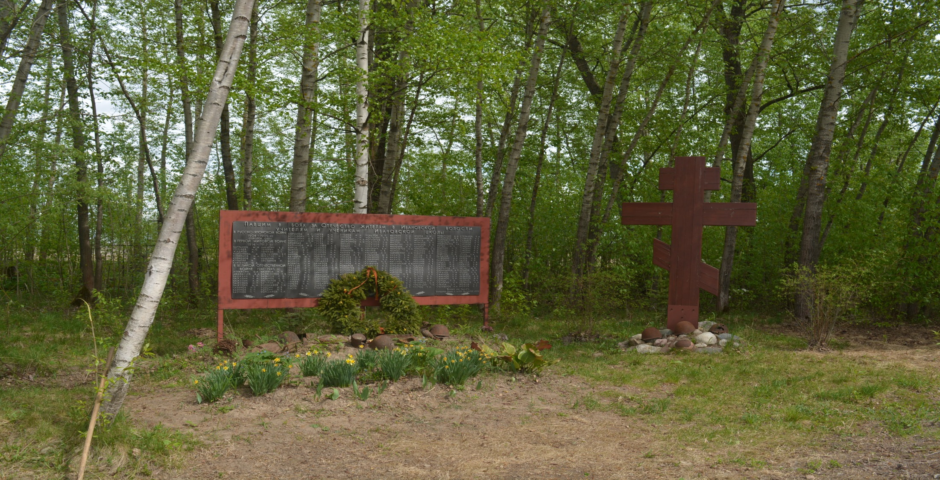
Моу Ивановская СОШ Дошкольная группа
«Памяти павших будем достойны…»

Slide 2
Мы – внуки лет послевоенных,
А что мы знаем о войне?
В своих вопросах откровенных
Мы узнаваемы вполне.
И мне наследнику Победы,
Сегодня не заснуть опять.
Спешу по фронтовому следу
В те годы тех людей понять…
В Широков

Slide 3
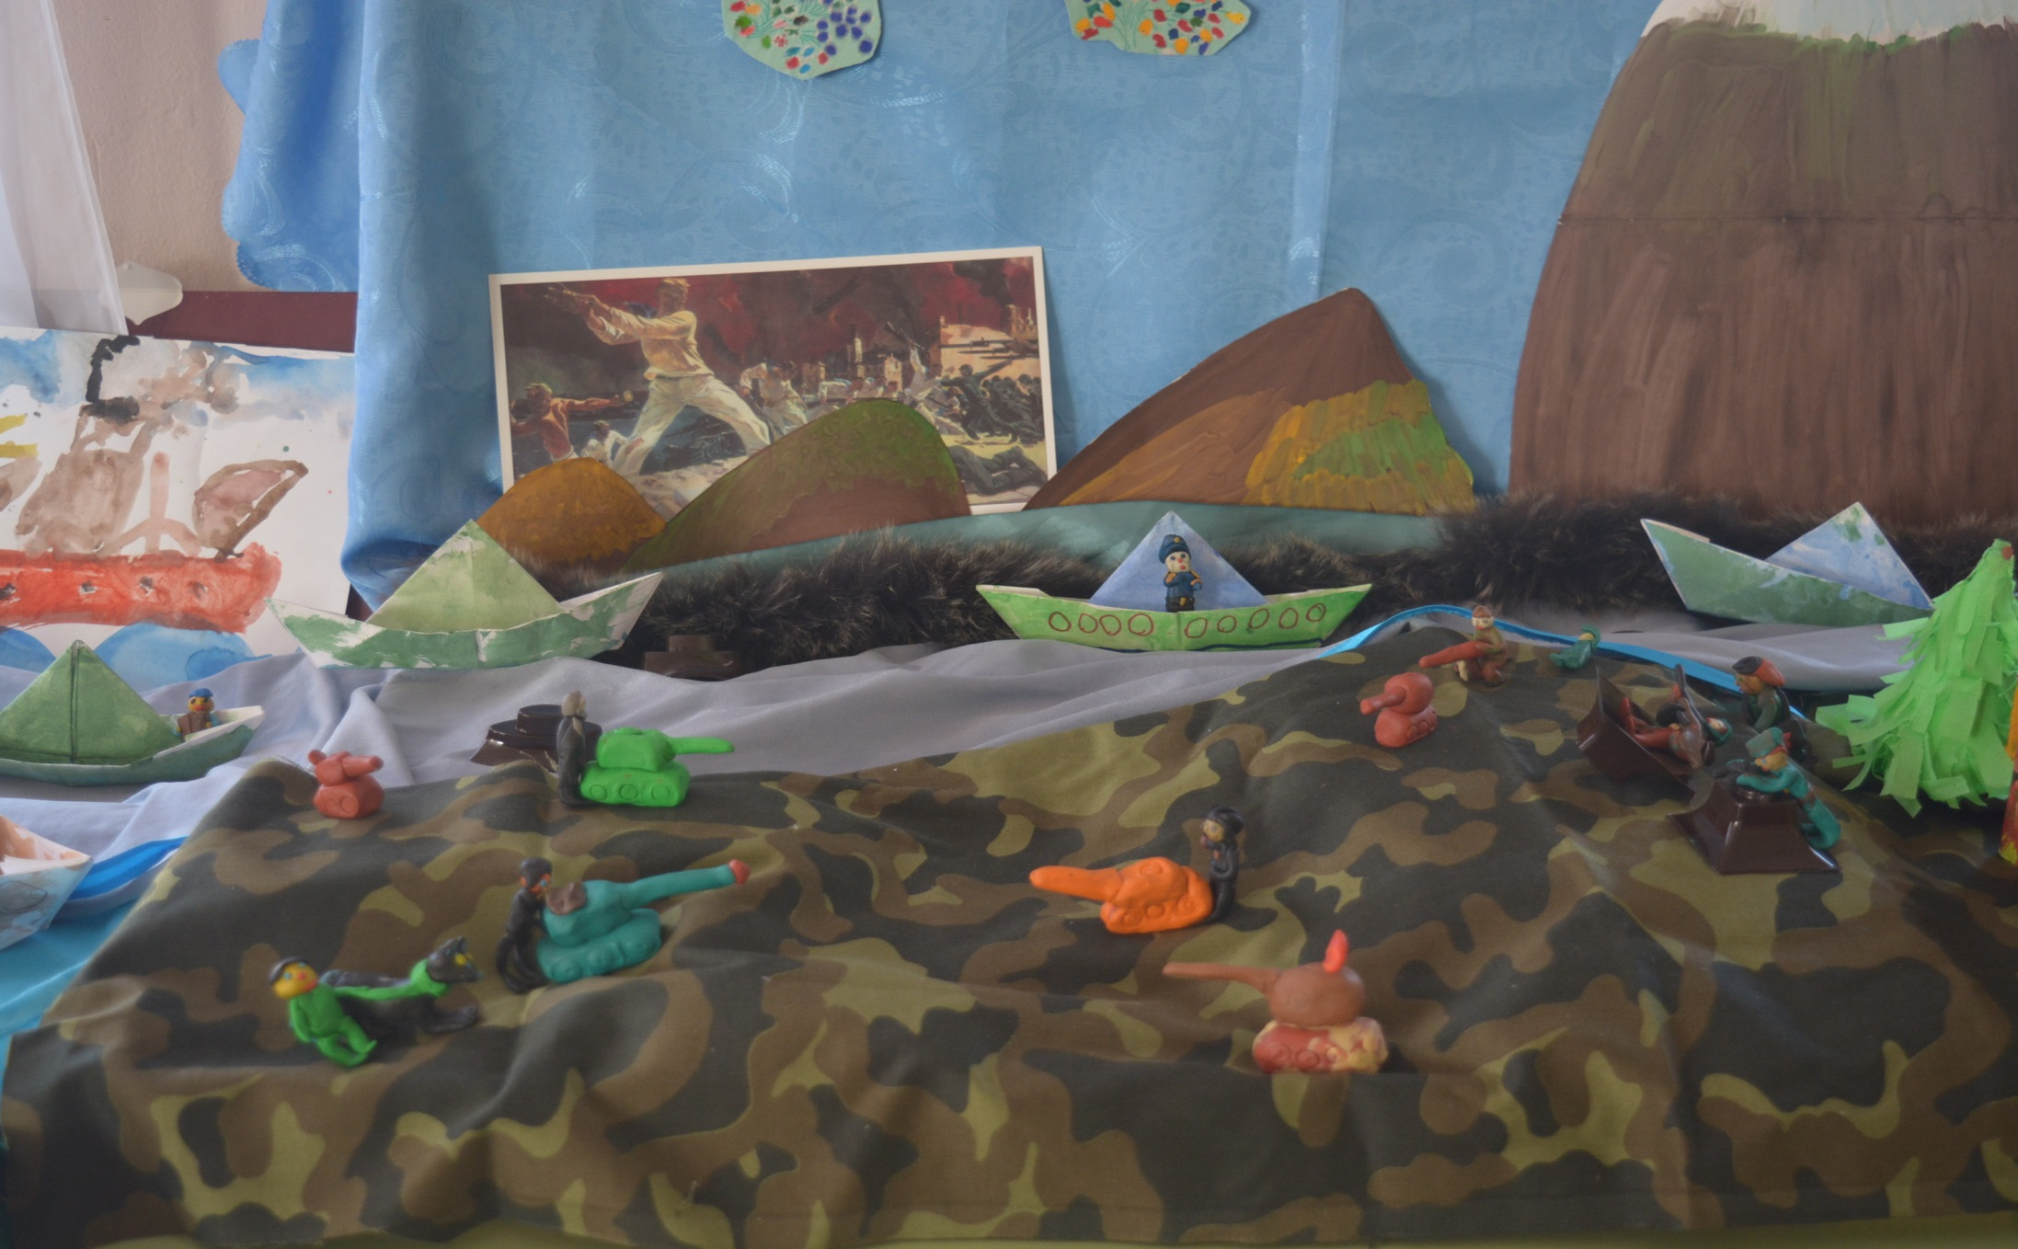
Уголок «Боевой славы»

Slide 4
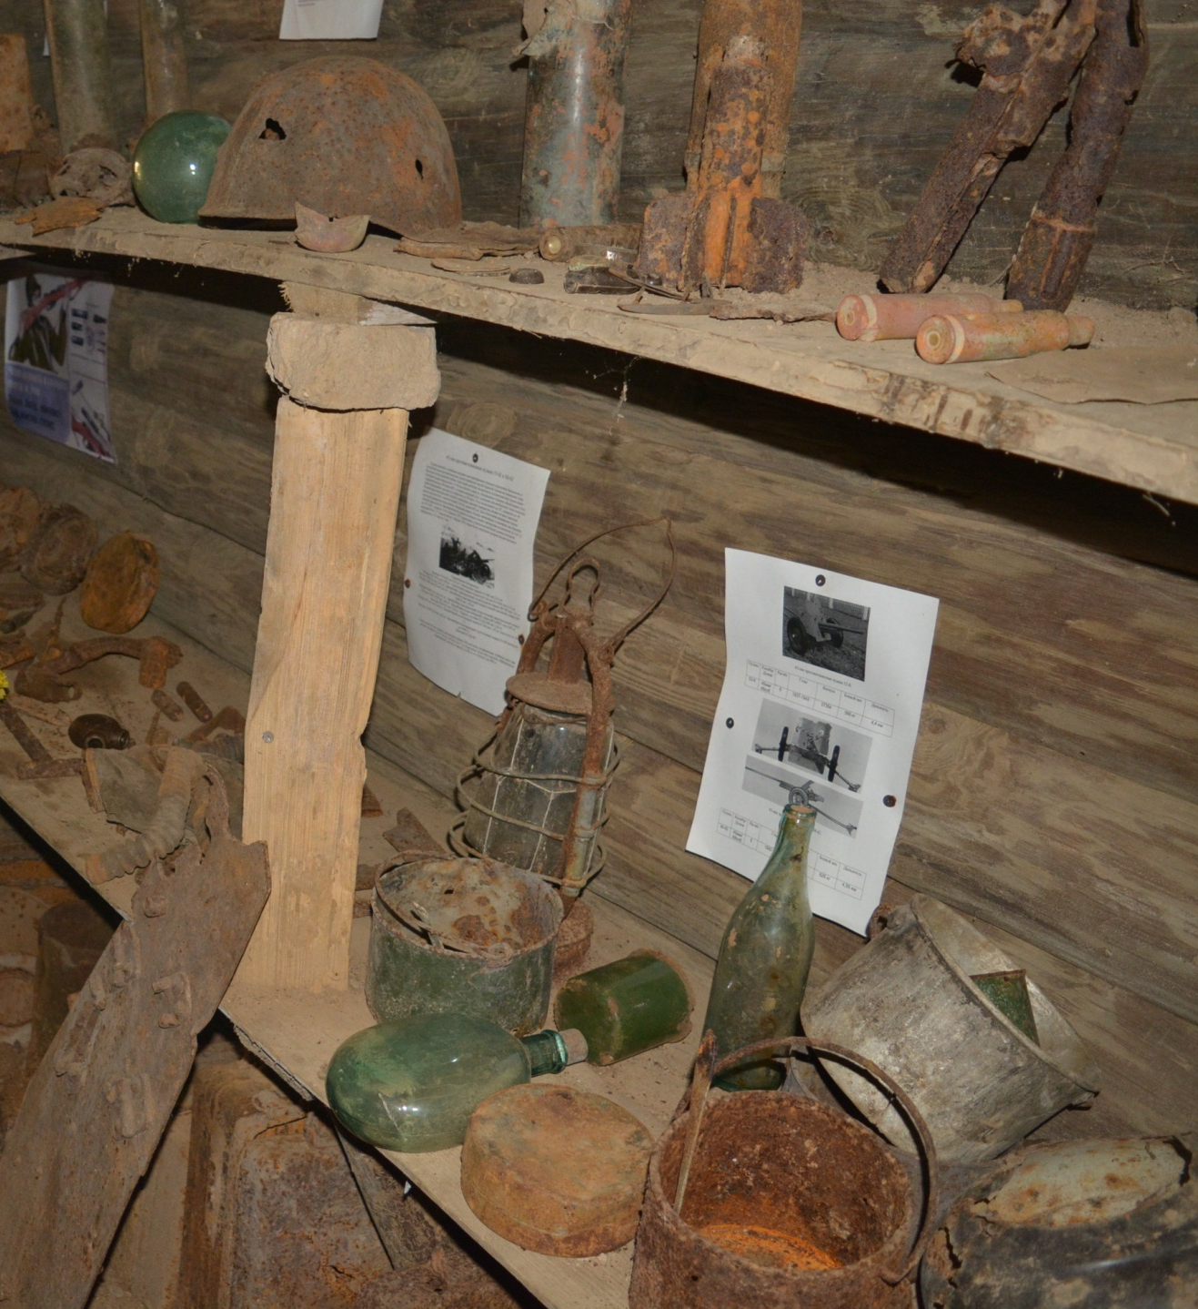
Посещение пришкольного музея-блиндажа

Slide 5
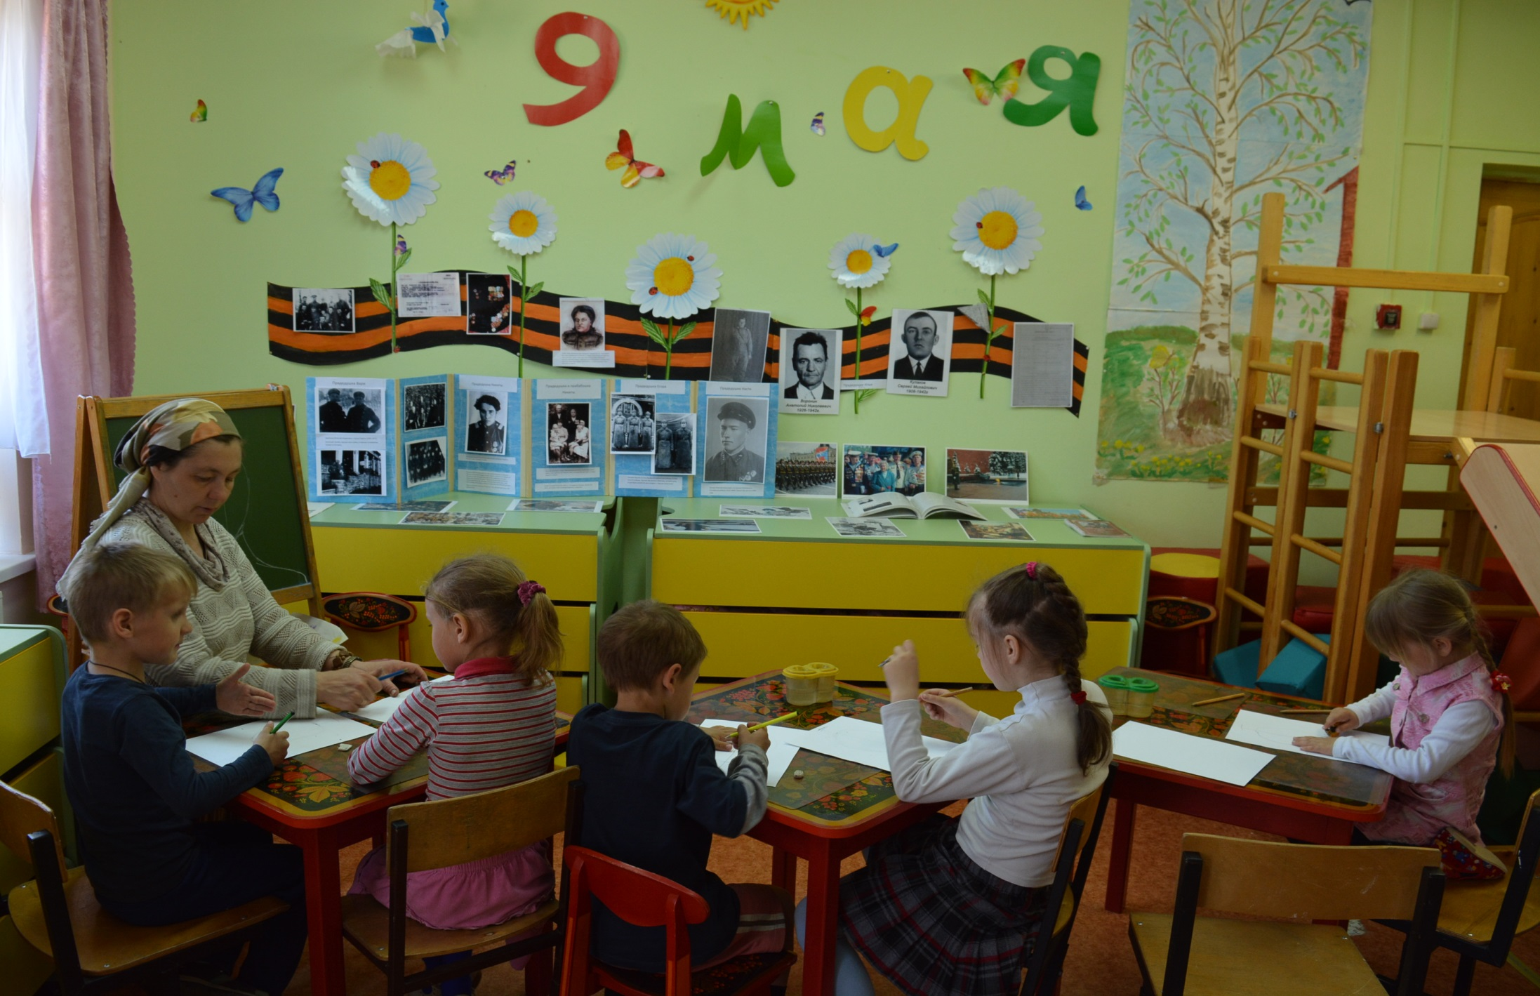
Мы рисуем прадедов

Slide 6
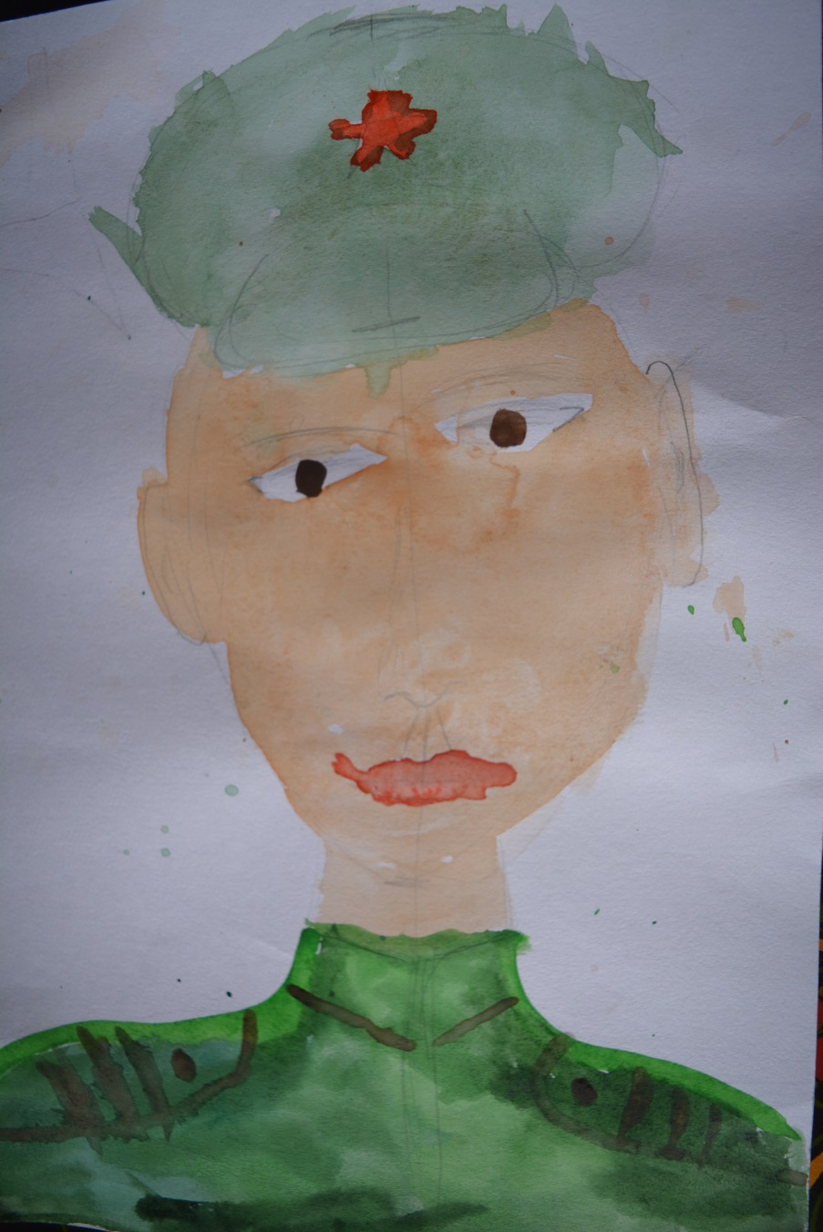
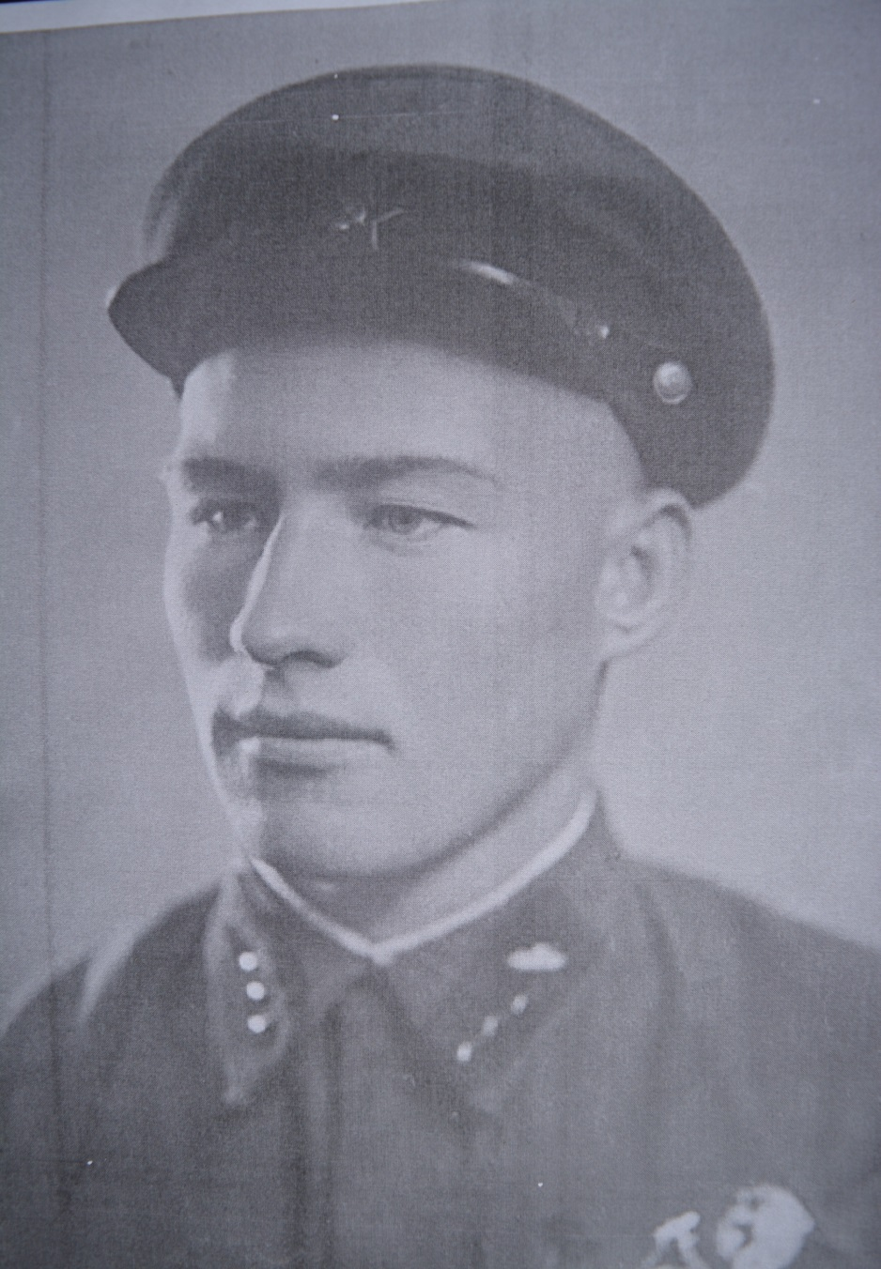
Прадедушка Насти-Николай Алексеевич (1914-1944)

Slide 7
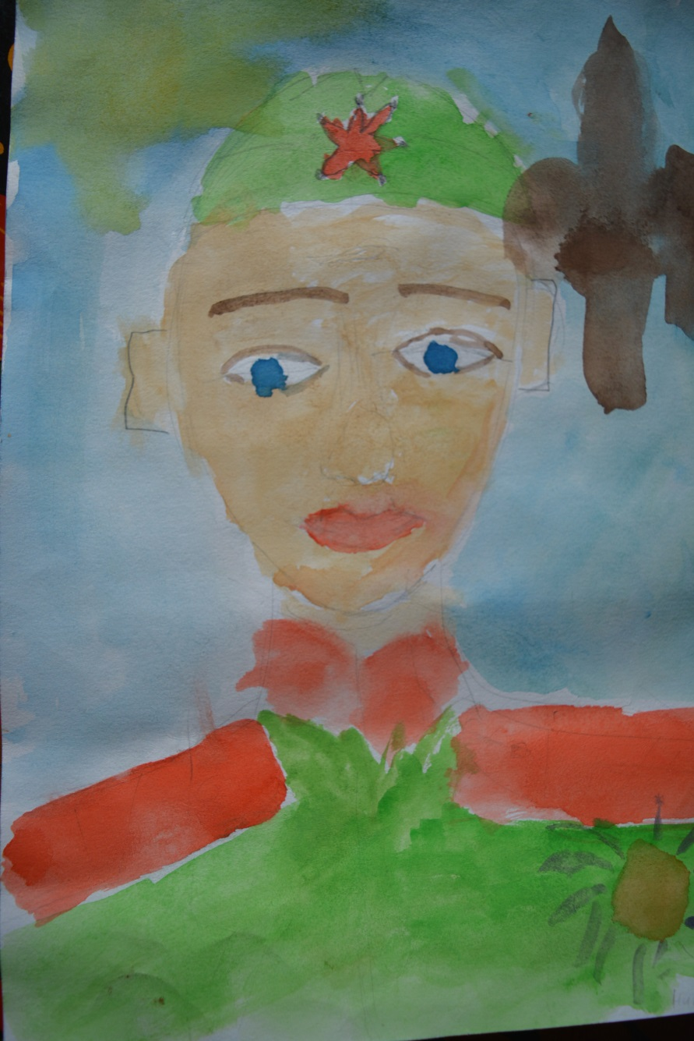
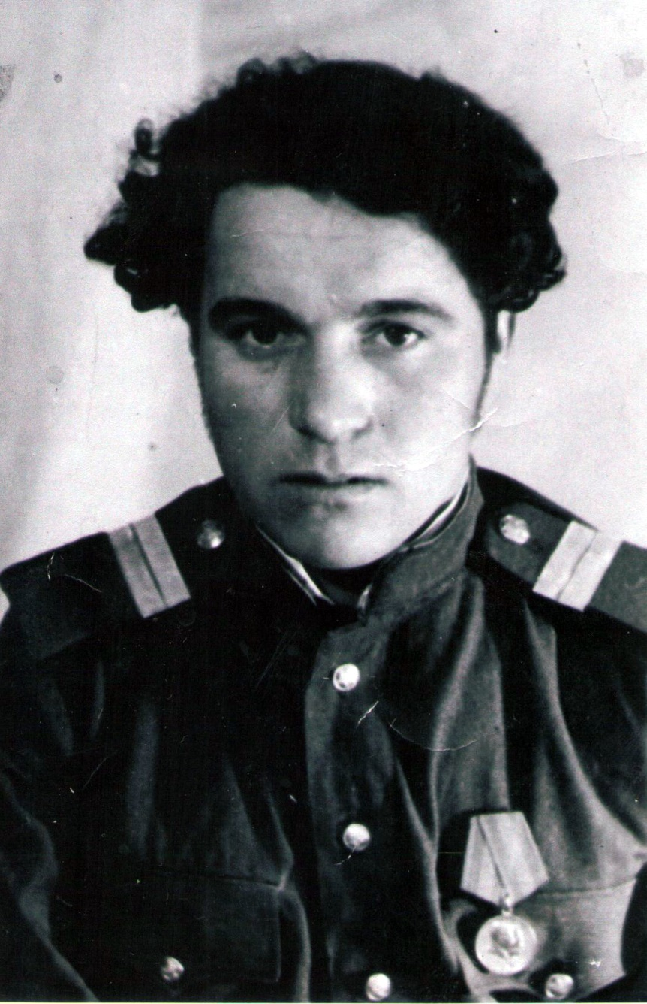
Прадедушка Никиты-Николай Петрович ,вернулся с войны живой.

